Slide 1
TAREA HITO 2
Estudiante:
Quiroga Huariste Andrés Vladimir
Docente:
Barra Paredes William Roddy
Carrera:
Ingenieria de Sistemas
Materia:
Base de Datos l
Sede:
El Alto
Gestión:
2022

Slide 2
1. ¿Qué son las bases de datos?
Una base de datos es un “almacén” que nos permite guardar grandes cantidades de información de forma organizada para que luego podamos encontrar y utilizar fácilmente.
2. ¿ A que se refiere cuando se habla de bases de datos relacionales?
Una base de datos relacional es un tipo de base de datos que cumple con el modelo relacional, según esta definición de base de datos relacional, se trata de una base de datos que almacena y da acceso a puntos de datos relacionados entre sí.
3.¿Qué es el modelo entidad relación y/o diagrama entidad relación?
Un diagrama entidad-relación, también conocido como modelo entidad relación o ERD, es un tipo de diagrama de flujo que ilustra cómo las "entidades", como personas, objetos o conceptos, se relacionan entre sí dentro de un sistema.
4.¿Cuáles son las figuras que representan a un diagrama entidad relación? Explique cada una de ellas.
Entidad Cliente, producto, persona, mesa, detalle_pedido, detalle_venta, factura.
Relación Forma, Compra, Pertenece.

Slide 3
Atributo CI, nombres, color, apellidos.
Primary Key DNI, CI
5.¿Qué es SQL Server y que es SQL Server Management Studio?
Microsoft SQL Server es un sistema de gestión de base de datos relacional.
SQL Server Management Studio (SSMS) es un entorno integrado para administrar cualquier infraestructura de SQL, desde SQL Server a Azure SQL Database.
6.¿Cómo se crea una base de datos?
Introducir el comando: create database ‘nombre’, despues ejecutar.

Slide 4
7.¿Para que sirve el comando USE?
Sirve para poder usar una base de datos y crear tablas, etc dentro de ahí.
8.Crear una tabla cualquiera con 3 columnas y su primary key.
create table gente
(
id_gente varchar(50) PRIMARY KEY,
nombres varchar(50),
apellidos varchar(50),
edad integer,
);

Slide 5
9. Insertar 3 registros a la tabla creada anteriormente.
create table gente
(
id_gente varchar(50) PRIMARY KEY,
nombres varchar(50),
apellidos varchar(50),
edad integer,
);
insert into gente(id_gente,nombres,apellidos,edad)
values (2, 'Andres Vladimir' , 'Quiroga Huariste' , 23)
insert into gente(id_gente,nombres,apellidos,edad)
values (4, 'Josue Mijail' , 'Perez' , 15)
insert into gente(id_gente,nombres,apellidos,edad)
values (6, 'Tom' , 'Patiño' , 30)

Slide 6
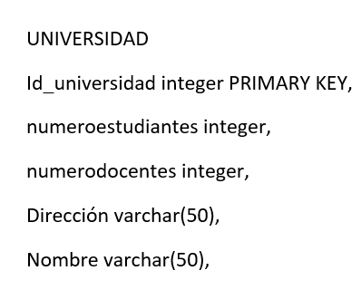
10¿Cómo se elimina una tabla?
Introducir el commando: drop table gente, para eliminar una tabla.
PARTE PRACTICA
11,Crear el diseño para una Universidad.
Analizar que cosas deberia tener como atributos una Universidad.
Adjuntar la imagen que resuelve el programa.

Slide 7
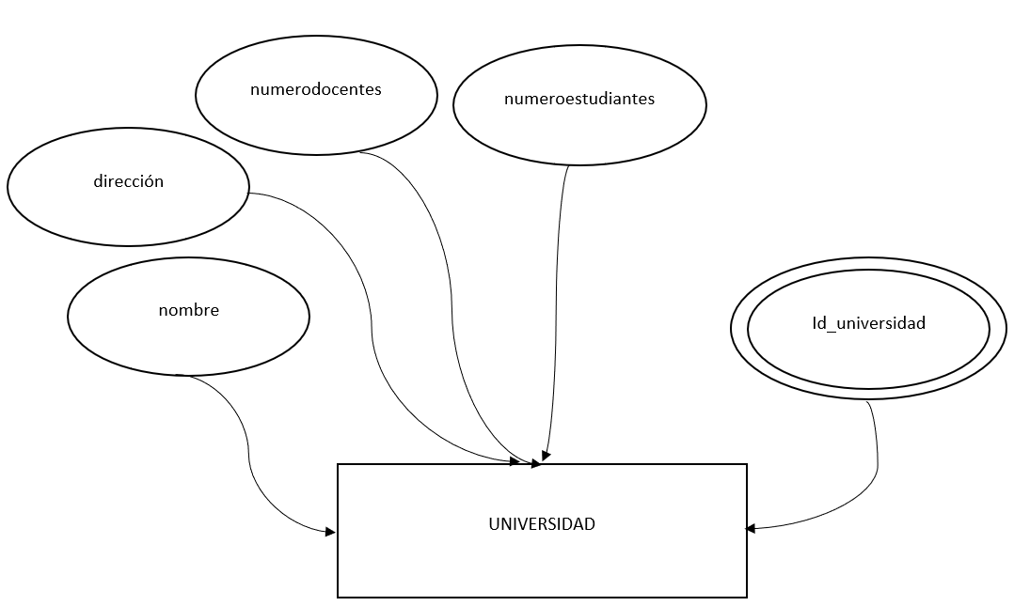
12, Crear el diagrama Entidad Relación E-R para el ejercicio anterior.

Slide 8
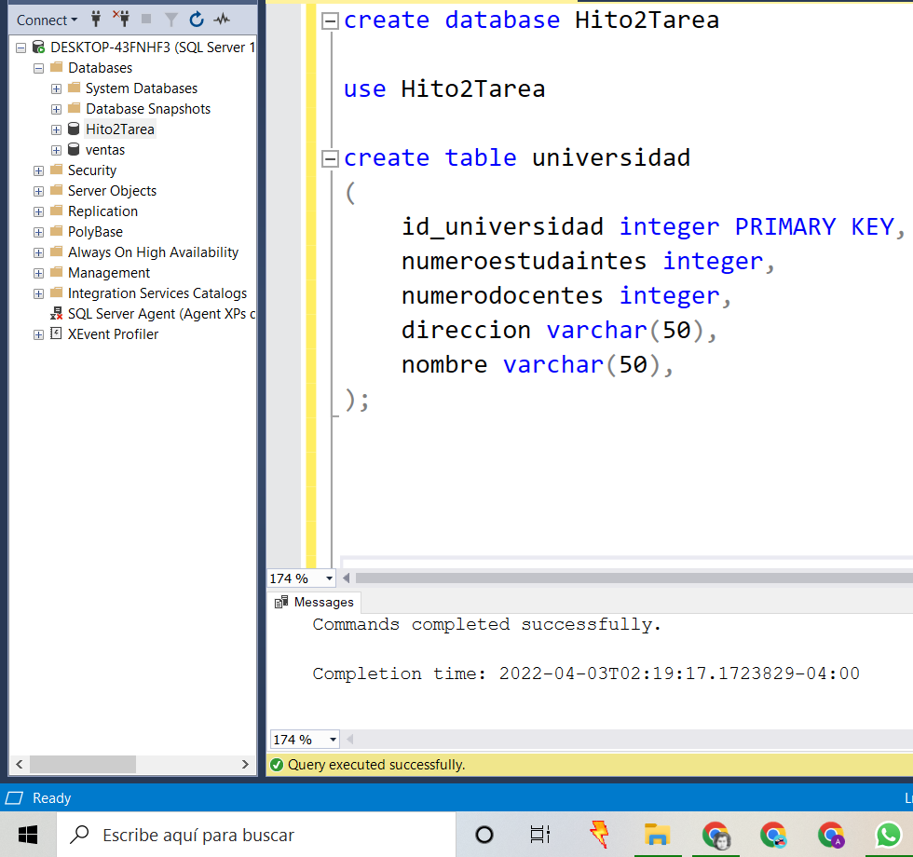
13, Crear la tabla universidad en base de datos al diseño anterior.

Slide 9
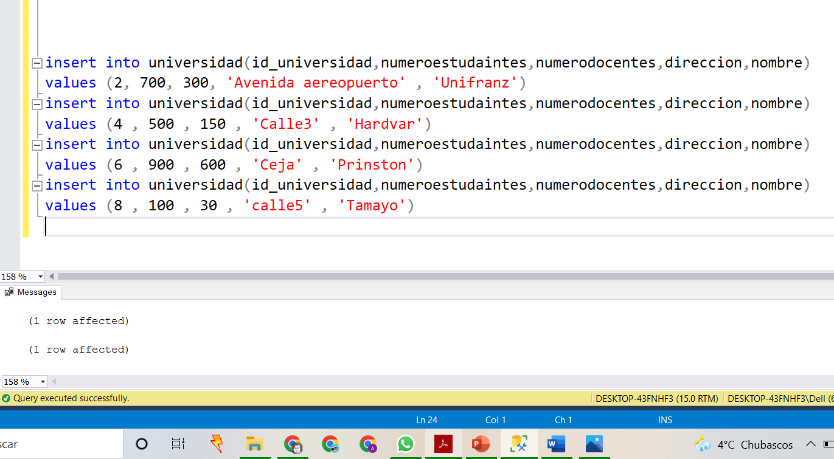
14. Agregar registros a la tabla creada anteriormente.

Slide 10
15. Crear las tablas y 2 registros para cada tabla para el siguiente modelo ER.
create database POLLOS_COPA
use POLLOS_COPA
create table cliente
(
id_cliente integer PRIMARY KEY,
fullname varchar(50),
lastname varchar(50),
edad integer,
domicilio varchar(50),
);
insert into cliente(id_cliente,fullname,lastname,edad,domicilio)
values (2 , 'andresv' , 'quirogah' , 23 , 'elalto')
insert into cliente(id_cliente,fullname,lastname,edad,domicilio)
values (4 , 'josem' , 'coaquira' , 29 , 'lapaz')

Slide 11
create table pedido
(
id_pedido integer PRIMARY KEY,
articulo varchar(50),
costo varchar(50),
fecha integer,
);
insert into pedido(id_pedido,articulo,costo,fecha)
values (6 , 'ropa' , '45bs' , 02/05/22)
insert into pedido(id_pedido,articulo,costo,fecha)
values (8 , 'taza' , '10bs' , 01/05/19)
create table detalle_pedido
(
id_detalle_pedido integer PRIMARY KEY,
id_cliente integer,
id_pedido integer,
FOREIGN KEY (id_cliente) REFERENCES cliente(id_cliente),
FOREIGN KEY (id_pedido) REFERENCES pedido(id_pedido),
);

Slide 12
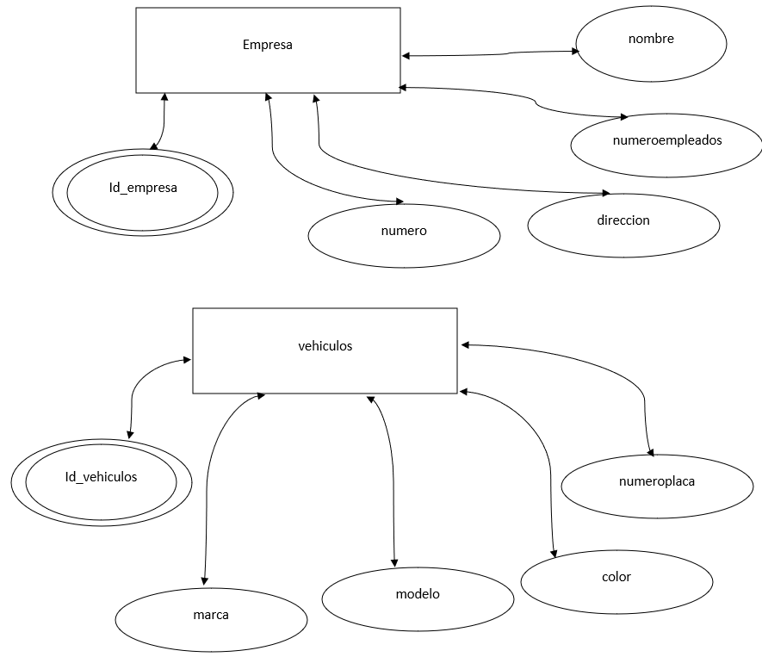
16. Crear el modelo entidad relación ER y su código SQL.

Slide 13
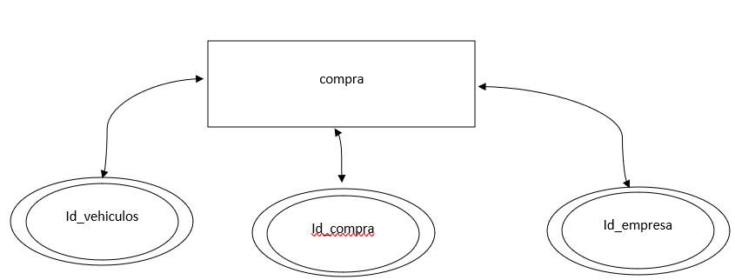

Slide 14
create table empresa
(
id_empresa varchar(50) PRIMARY KEY,
numero integer,
direccion varchar(50),
nombre varchar(50),
numeroempleados integer,
);
create table vehiculos
(
id_vehiculos varchar(50) PRIMARY KEY,
numeroplaca integer,
modelo integer,
color varchar(50),
marca varchar(50),
);

Slide 15
create table compras
(
id_compras varchar(50) PRIMARY KEY,
id_empresa varchar(50),
id_vehiculos varchar(50),
FOREIGN KEY (id_empresa) REFERENCES empresa(id_empresa),
FOREIGN KEY (id_vehiculos) REFERENCES vehiculos(id_vehiculos),
);

